Slide 1



KHỞI ĐỘNG
Sắc màu em yêu
Hoạt động: nhóm, chuẩn bị bút màu
Mỗi nhóm được phát 1 bản đồ trống châu Mỹ
Chọn 1 màu yêu thích để tô màu vị trí của Bắc Mỹ và ghi tên các quốc gia ở Bắc Mỹ
Thời gian 3 phút, sau đó từng nhóm dán sản phẩm lên bảng, trình bày lí do tại sao chọn màu sắc đó để tô cho Bắc Mỹ

Slide 2
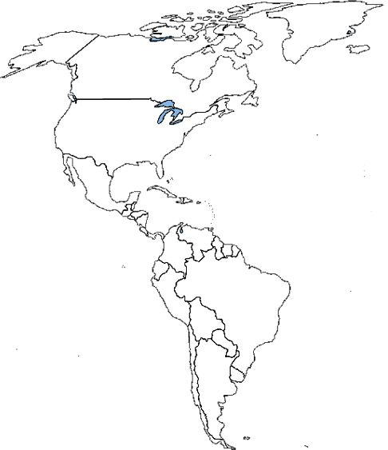

Sắc màu em yêu
BẮC MỸ

Slide 3
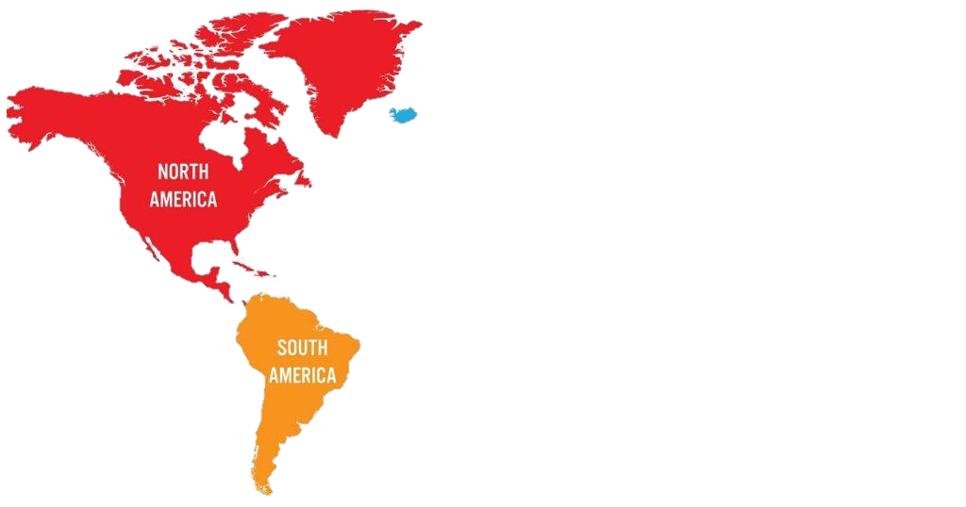

Bài 14:
ĐẶC ĐIỂM TỰ NHIÊN
BẮC MỸ

Slide 4









THẢO LUẬN NHÓM
Nhiệm vụ
Hoạt động: nhóm
Chuẩn bị giấy A0, bút màu, đọc thông tin SGK
NHÓM 1
NHÓM 2
Tìm hiểu về đặc điểm tự nhiên Bắc Mỹ
ĐỊA HÌNH
KHÍ HẬU
Khái quát nội dung bằng cách vẽ hình, ghi từ khóa
NHÓM 4
NHÓM 3
ĐỚI THIÊN NHIÊN
SÔNG, HỒ
Thời gian:15 p. Hết giờ →dán sản phẩm lên bảng, trình bày

Slide 5




TIÊU CHÍ ĐÁNH GIÁ
Nội dung 4đ:
Đầy đủ, chính xác, khoa học.
Đúng nội dung được phân công.
Biết tóm tắt, lọc thông tin. Không có lỗi chính tả.
Hình thức 3đ:
Bố cục hợp lí, có thẩm mĩ, màu sắc hài hòa.
Có trang trí, có hình vẽ/icon minh họa.
Tiêu đề nổi bật, rõ ràng. Chữ viết to rõ, dễ nhìn.
Báo cáo 2đ:
Giọng to, rõ ràng, phong thái tự tin.
Tương tác: hỏi các nhóm khác hoặc trả lời câu hỏi của các nhóm và giáo viên.
Quá trình 1đ:
- Phân chia công việc cụ thể cho các thành viên.
- Làm việc nghiêm túc, hiệu quả.
- Đoàn kết, giúp đỡ nhau trong nhóm.

Slide 6
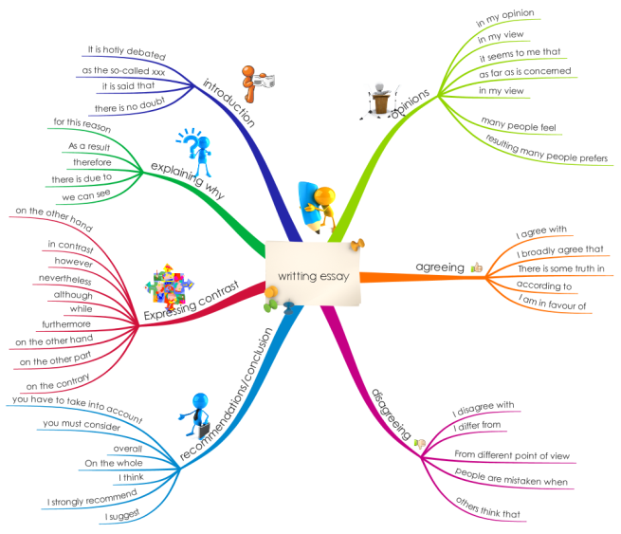
BÁO CÁO SẢN PHẨM

Slide 7
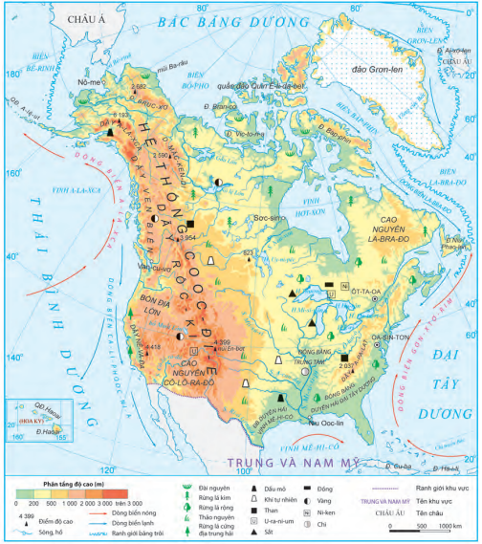



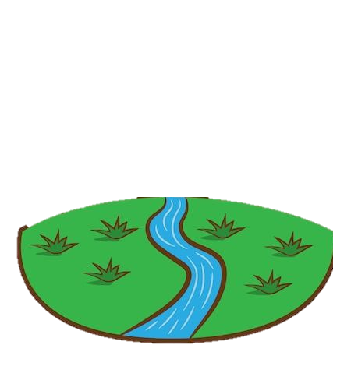
1. SỰ PHÂN HÓA ĐỊA HÌNH
3 khu vực
Phía Tây:
núi cao, hiểm trở (Coóc-đi-e)
Phía Đông:
núi già (A-pa-lat) và sơn nguyên La-bra-đo
ĐỊA HÌNH
Ở giữa: đồng bằng
Bản đồ tự nhiên khu vực Bắc Mỹ
Notes:
+ Phía Tây: miền núi cao, hiểm trở (Coóc-đi-e): cao 3000 m – 4000 m, kéo dài 9000 km.
+ Ở giữa: đồng bằng (Canada, Lớn, Trung tâm, Duyên hải), thấp dần từ tây bắc – đông nam.
+ Phía Đông: núi già (A-pa-lat) và cao nguyên La-bra-đo có độ cao thấp và trung bình.

Slide 8


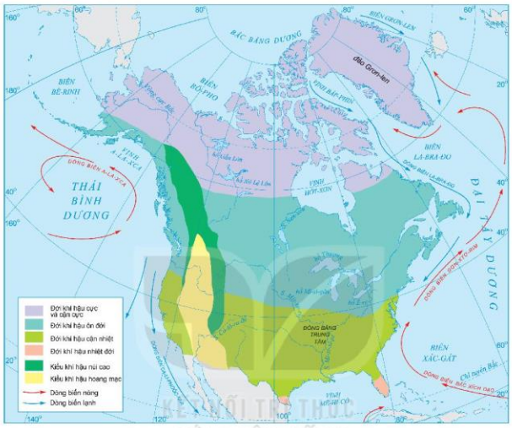


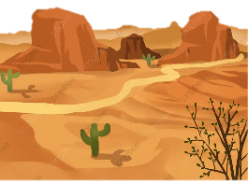
2. SỰ PHÂN HÓA KHÍ HẬU
KHÍ HẬU
Cực
Cận cực
Phân hóa Bắc – Nam
Ôn đới
Cận nhiệt
Nhiệt đới
Ven biển: khí hậu điều hòa, mưa nhiều.
Phân hóa Tây – Đông
Sâu lục địa: khô hạn, mưa ít.
Phân hóa theo độ cao
Bản đồ khí hậu khu vực Bắc Mỹ
Notes:
Phân hóa theo chiều Bắc – Nam (do lãnh thổ trải dài):
+ Gồm các đới: cực, cận cực, ôn đới, cận nhiệt và nhiệt đới.
+ Đới ôn đới có diện tích lớn nhất.
Phân hóa theo chiều Tây – Đông và độ cao (do ảnh hưởng của địa hình):
+ Ven biển: khí hậu điều hòa, mưa nhiều.
+ Sâu lục địa: khô hạn, mưa ít.

Slide 9
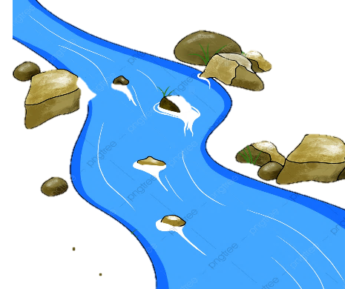
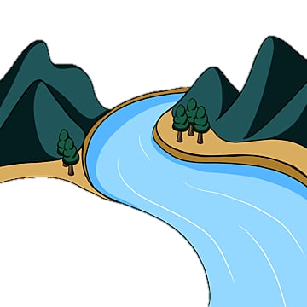

3. ĐẶC ĐIỂM SÔNG, HỒ
SÔNG, HỒ
Mạng lưới dày đặc, rộng khắp.
Hệ thống sông, hồ khá phát triển
Nguồn cấp nước: mưa, tuyết, băng tan.
Các sông lớn: Mit-xu-ri – Mit-xi-xi-pi; Mác-ken-đi; Cô-lô-ra-đô.
Nhiều hồ (Đứng đầu thế giới về số lượng các hồ có diện tích lớn)
Vùng Hồ Lớn là hệ thống hồ quan trọng nhất, gồm 5 hồ nối liền nhau.
Bản đồ tự nhiên khu vực Bắc Mỹ
Notes:
Mạng lưới sông ngòi dày đặc, rộng khắp.
Chế độ nước đa dạng, nguồn cấp nước: mưa, tuyết, băng tan.
Hệ thống sông lớn: Xanh Lô-răng, Mit-xi-xi-pi (lớn nhất); Ri-ô Gran-đê,...
Bắc Mỹ có nhiều hồ (Đứng đầu thế giới về số lượng các hồ có diện tích lớn: 14 hồ > 5000 km²).
Phần lớn là các hồ nước ngọt: Ngũ Hồ, Uy-ni-pếc, Gấu Lớn, Nô Lệ lớn,…
Vùng Hồ Lớn là hệ thống hồ quan trọng nhất, gồm 5 hồ nối liền nhau.

Slide 10

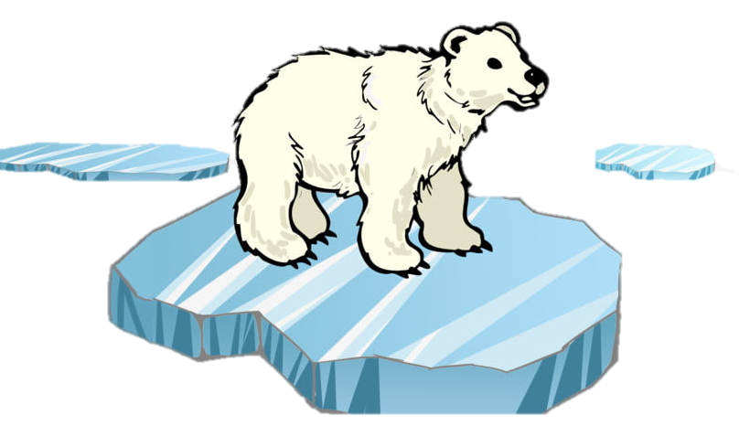





4. ĐẶC ĐIỂM CÁC ĐỚI THIÊN NHIÊN
Rất đa dạng, chủ yếu nằm trong đới lạnh và ôn hòa .
Đới lạnh: khí hậu cực và cận cực: lạnh giá, tuyết phủ, động thực vật nghèo nàn.
Đới ôn hòa:
diện tích rộng, phân hóa đa dạng
Phía Bắc: rừng lá kim
Đông Nam: rừng lá rộng
Sâu lục địa: mưa ít, thảo nguyên
Cao nguyên miền núi: khô hạn → hoang mạc, bán hoang mạc.
Đới nóng: nam Hoa Kì, rừng cận nhiệt đới ẩm và rừng cây bụi lá cứng phát triển.
Bản đồ tự nhiên khu vực Bắc Mỹ

Slide 11


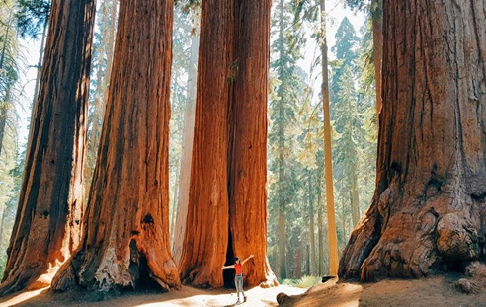
EM CÓ BIẾT ?
Sequoia National Park
Phía nam Sierra Nevada, bang California, Hoa Kì
Được mệnh danh là vùng đất của người khổng lồ, nơi có những cây gỗ 3.000 năm và cao 90 m.
Bên trong công viên là những cây sequoia khổng lồ có thể sống hơn 3.000 năm nhờ một chất hóa học trong vỏ có tên là tannin, giúp bảo vệ cây, chống thối rữa, côn trùng gây hại và thậm chí cả lửa.

Slide 12
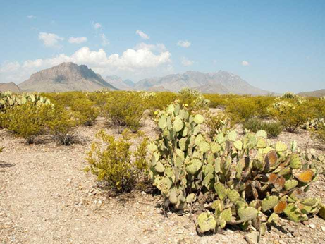
EM CÓ BIẾT ?
Chihuahuan
Sa mạc lớn nhất Bắc Mỹ
Là sa mạc lớn nhất Bắc Mỹ, Chihuahuan rộng hơn 647.000 km². Sa mạc này có nhiều mưa và có mùa đông lạnh hơn các sa mạc khác ở Bắc Mỹ..

Slide 13






LUYỆN TẬP:
AI NHANH HƠN
Hoạt động cá nhân
Trả lời các câu hỏi ngắn
GV đọc câu hỏi, HS giơ tay nhanh nhất → trả lời
Trả lời đúng → điểm cộng

Slide 14

TRÒ CHƠI: AI NHANH HƠN
Phía Tây của Bắc Mỹ chủ yếu là địa hình gì?
Núi cao
1
Miền núi Coóc-đi-e có kéo dài bao nhiêu km?
9000 km
2
Nêu đặc điểm của hệ thống núi Coóc-đi-e?
Nhiều dãy núi chạy song song, xen giữa các cao nguyên và bồn địa. Địa hình cao và hiểm trở.
3

Slide 15
TRÒ CHƠI: AI NHANH HƠN
Kể tên các đồng bằng ở Bắc Mỹ?
Canada, Lớn, Trung tâm, Duyên hải
4
Dãy núi A-pa-lat nằm ở phía nào của Bắc Mỹ?
Phía Đông
5
Phần lớn Bắc Mỹ nằm trong đới khí hậu nào?
Ôn đới.
6
Vì sao khí hậu Bắc Mỹ có sự phân hóa theo chiều Bắc - Nam?
Lãnh thổ trải dài từ vòng cực Bắc đến khoảng vĩ tuyến 25⁰B
7

Slide 16
TRÒ CHƠI: AI NHANH HƠN
Vì sao khí hậu Bắc Mỹ có sự phân hóa theo Đông – Tây và độ cao?
Do địa hình có sự thay đổi từ Đông – Tây: núi già, đồng bằng, núi cao.
8
9
Kể tên các đới khí hậu ở Bắc Mỹ?
Cực, cận cực, ôn đới, cận nhiệt, nhiệt đới
Khu vực ven biển Bắc Mỹ có đặc điểm khí hậu như thế nào?
Khí hậu điều hòa, mưa nhiều.
10
Khu vực sâu trong lục địa Bắc Mỹ có đặc điểm khí hậu như thế nào?
Biên độ nhiệt năm lớn, khô hạn, mưa ít.
11

Slide 17
TRÒ CHƠI: AI NHANH HƠN
Nguồn cung cấp nước cho sông ở Bắc Mỹ từ đâu?
Mưa, tuyết và băng tan
12
Kể tên các động vật ở phía bắc Bắc Mỹ?
Gấu bắc cực, bò tuyết, tuần lộc,… (vì phía bắc nằm ở đới lạnh)
13
Kể tên các hồ lớn ở Bắc Mỹ?
Ngũ Hồ, Uy-ni-pếc, Gấu Lớn, Nô Lệ lớn
14
Rừng lá rộng và rừng hỗn hợp ở Bắc Mỹ hình thành ở phía nào? Vì sao?
Phía Đông Nam vì có khí hậu cận nhiệt ấm ẩm
15

Slide 18





VẬN DỤNG
Sử sụng internet, viết 1 bài giới thiệu về Ngũ Hồ và đưa ra những giải pháp bảo vệ Ngũ Hồ hạn chế bị ô nhiễm (khoảng 10 - 15 dòng).
5 phút làm việc CÁ NHÂN
https://vnexpress.net/ngu-dai-ho-he-thong-loc-nuoc-tu-nhien-khong-lo-3999718.html
1 phút chia sẻ THEO CẶP
1 phút trình bày TRƯỚC LỚP
Notes:
https://vnexpress.net/ngu-dai-ho-he-thong-loc-nuoc-tu-nhien-khong-lo-3999718.html

Slide 19


